Slide 1
2021秋季赴大陸地區頂尖大學交換計畫行前說明會
本次交換計畫須視疫情狀況及政府政策而定
2021.06.02

Slide 2
赴大陸交換學生流程

Slide 3
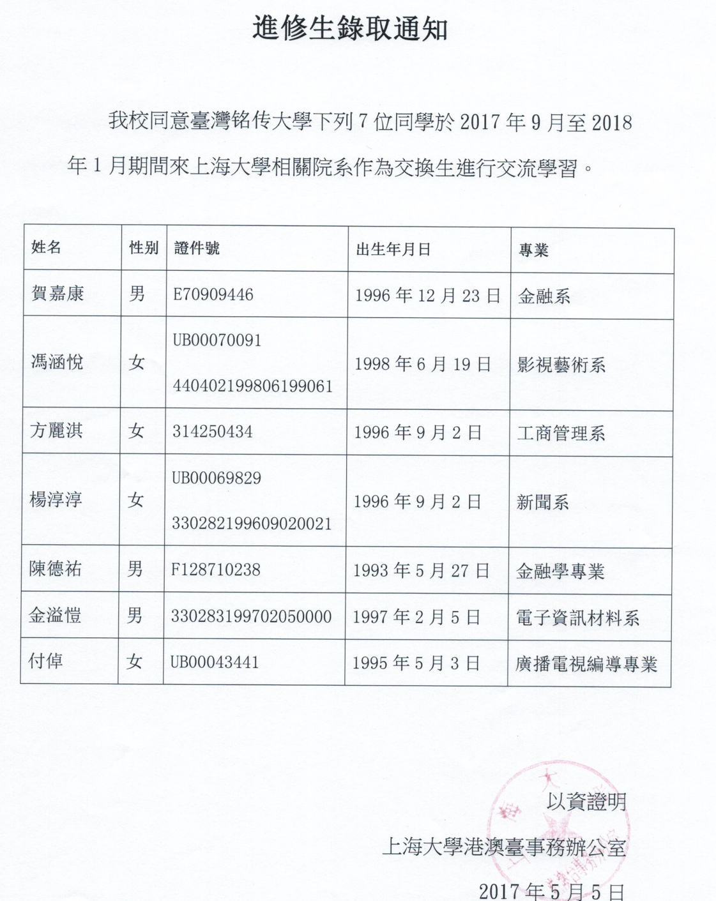
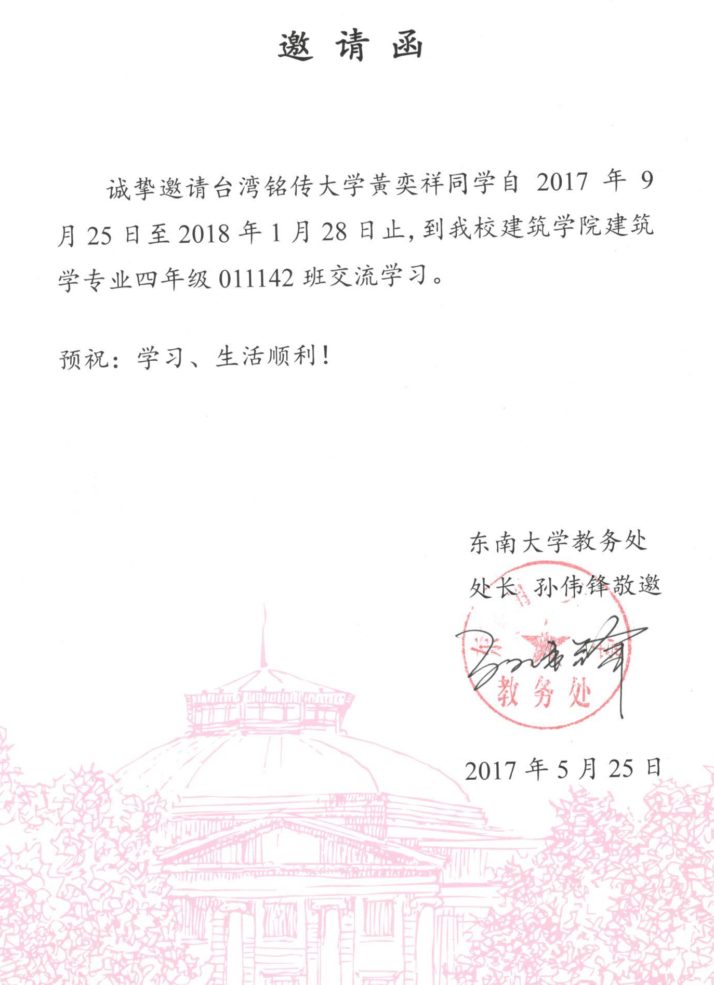
錄取通知書範本
目前大部分的交換學校皆尚未提供，請同學耐心等候，也做好二手準備。

Slide 4
外國籍同學需要有JW202(請參考右圖)
如果沒收到請記得和錄取學校聯絡

Slide 5
註冊繳費單換單方式
台北校區
1.住宿費：住服組林健翔教官→kincin@mail.mcu.edu.tw
2.陸生境外生醫療保險費：僑陸組鄭毓翎老師→ylcheng@mail.mcu.edu.tw
其他外籍生境外生醫療保險費：OISS→D棟1樓
3.再到出納組林曉君老師換單→ shjlin@mail.mcu.edu.tw
桃園校區(Q棟1樓)
1.住宿費：學務組武耀威教官→yvwuu@mail.mcu.edu.tw
2.陸生境外生醫療保險費：僑陸組鄭毓翎老師→ylcheng@mail.mcu.edu.tw
其他外籍生境外生醫療保險費：OISS
3.再到總務組王湘君老師換單→先寄給陸教處郭嬰青dinakuo@mail.mcu.edu.tw彙整
金門校區
住宿費、醫療保險費：請洽王淑慎老師協助辦理換單
*繳費期限之前都可以換單，請於收到錄取通知書且確定要去交換後，再行換單。
*境外生保險費-可自由選擇是否參保。

Slide 6
繳交錄取資格確認書、交換學生切結書、家長同意書、具役男身份學生出國切結書等，以上附件可至陸教網站-相關資料下載中查詢。
*6/18前掃描電子檔發到dinakuo@mail.mcu.edu.tw

Slide 7
重要事項1/3
交換期間需負擔全額本校學雜費以及平安保險費，確認赴陸前完成註冊，辦理就學貸款同學請特別注意時程。(延畢生也是要繳全額學費)，網路使用費及語言實習費將於110學年度第1學期另行統一申請退費，請至學生資訊系統設定銀行或郵局帳號。
請依照「獲推薦錄取資格暨各項規定同意書」規定辦理選課、抵免及相關事宜，返校後學分抵免，請依各系及教務處規定辦理。
修課請依照：獲推薦錄取資格暨各項規定同意書，規定辦理，並請確實到課學習，勿有不及格科目。
未依規定修課或提前離校返台，依規定交換學期需補辦休學。

Slide 8
重要事項2/3
在姊妹校期間不得自行休學或轉學，選派至姊妹校交換期間應注意自身言行舉止，認真學習，如有影響校譽者將以校規議處。
赴大陸交換生名冊送至教務處，初選課程就將被註銷。因此，若因故無法交換，最遲必需於2021年7月15日前提出申請，否則所選課程遭刪除或權益受損，應自行負責。
須自行負擔交換期間之往返機票及在大陸之所有食、宿、交通等生活費用。
須自行完成護照、台胞證、住宿及選課事宜。

Slide 9
重要事項3/3
請依照交換學校指定之報到時間前往，切勿提前以免無人接待，並加入交換學校指定之微信群組。
交換生應主動協助及輔導後期準備交換生學弟妹之留學準備，提供必要之資料、資訊。
交換義務：配合學校至大陸高校交流活動、協助來台交換生新生歡迎會、擔任學伴、赴大陸交換生計畫說明會、協助文書整理、交換心得、工讀等方式。

Slide 10
役男出國申請
1.具有役男身份因奉派或推薦出國學生名冊(日期請依照您預計來回機票時間填寫，申請後不得任意修正，如違反兵役法規定，請自行負責。)
2.具役男身份學生出國切結書
3.延畢同學請附「役男延長修業年限申請表」
4.錄取通知
5.身分證正反面、學生證正反面(有109-1註冊章)
以上資料請2021年6月18日前繳交
等收到函之後再進內政部役政署網站（首頁/主題單元/役男出境核准通知單查詢及列印系統）查詢及列印出境核准通知單，於核准出境期間持憑出境，免再臨櫃加蓋出境核准章。

Slide 11
學分抵免(ABC)

Slide 12
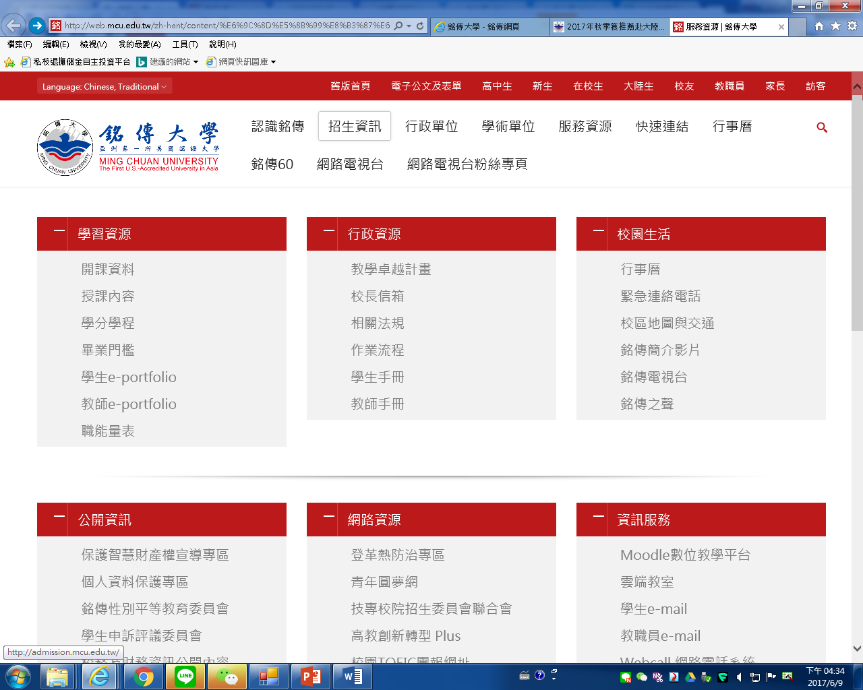
查詢110-1擬申請抵免課程
★列印儲存課程大綱

Slide 13
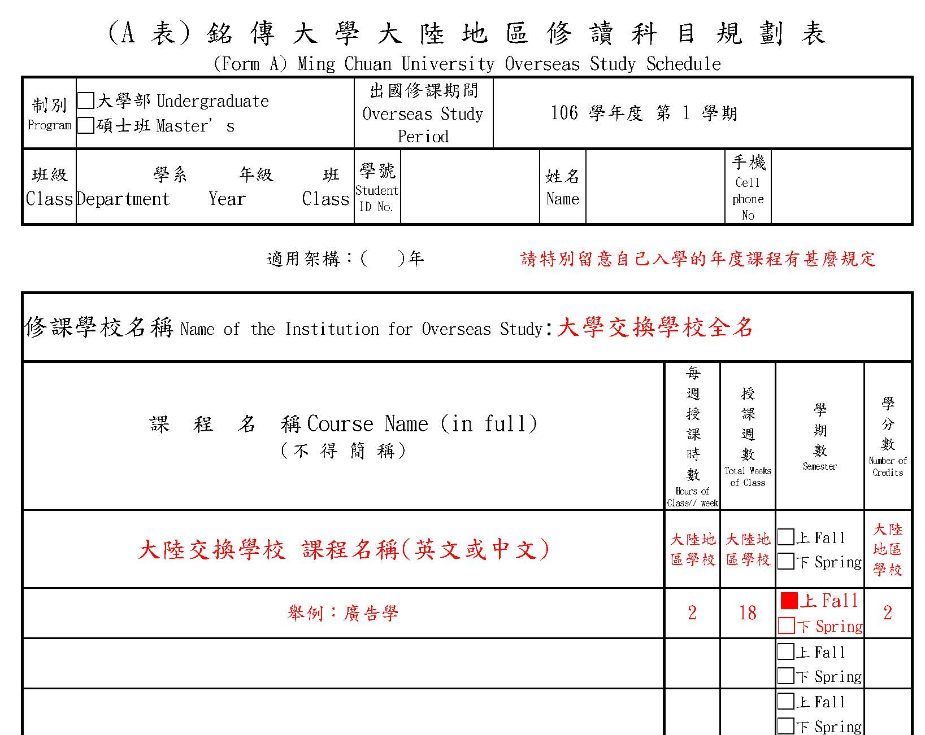
每一門課的授課時數需要是16-18的倍數
大陸地區授課學分需大於等於銘傳學分數
＊Email陸教處和系秘

Slide 14
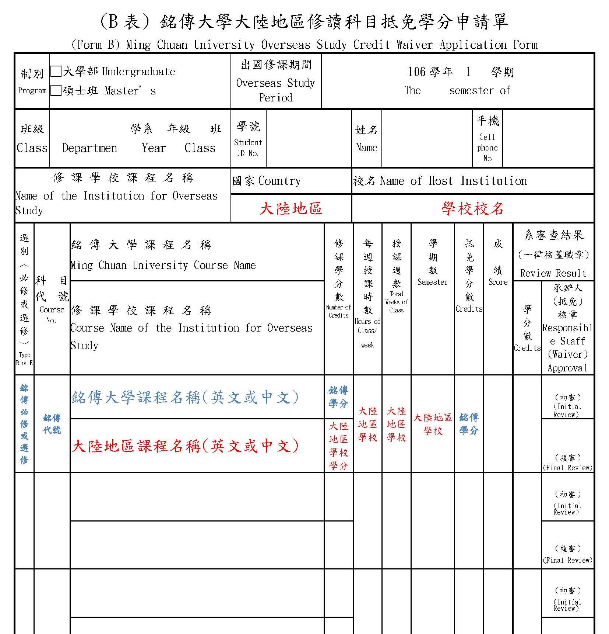
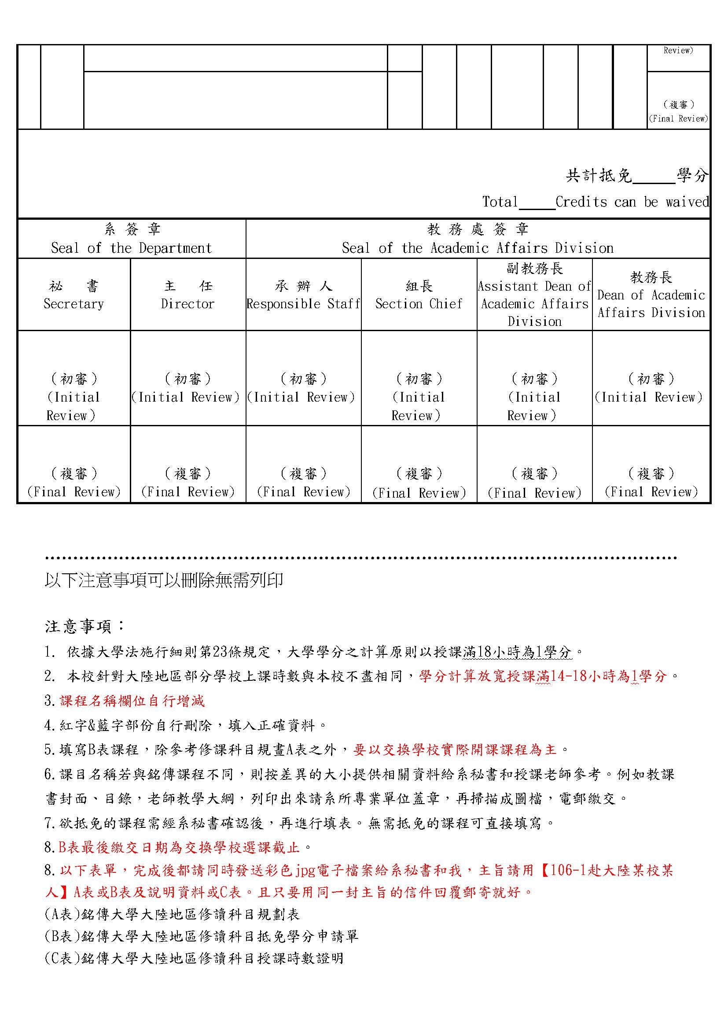
＊交換學校選課截止後立即EMAIL系秘

Slide 15
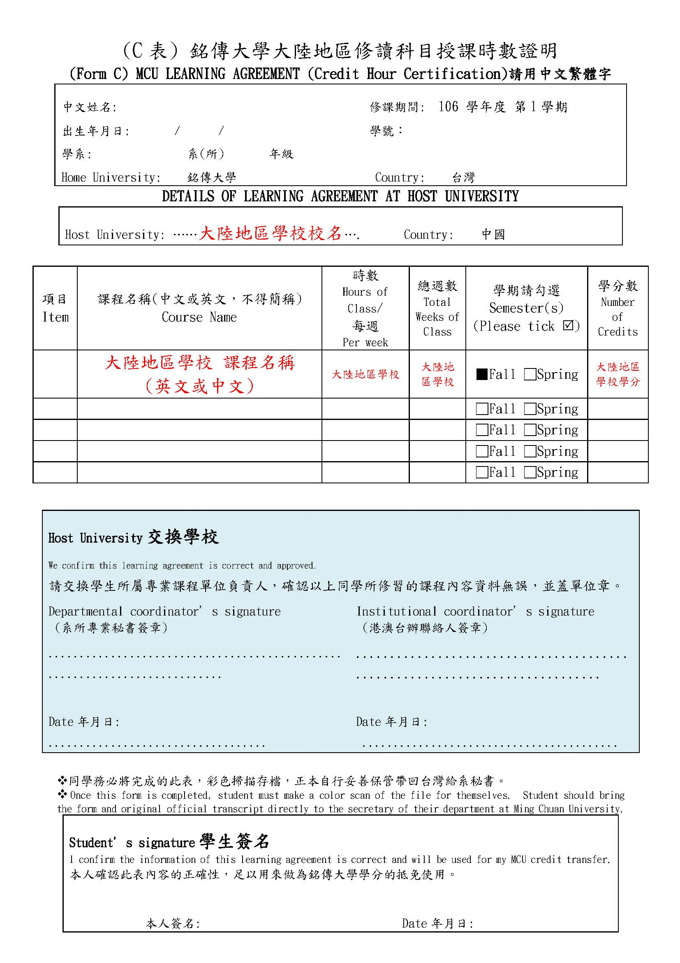
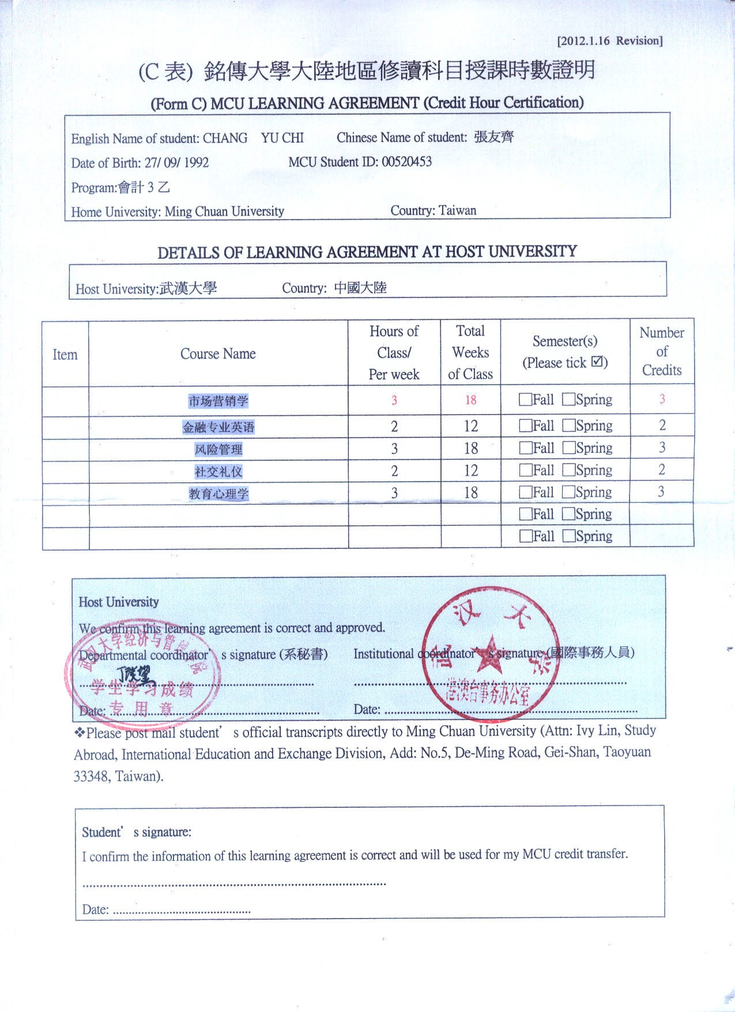

Slide 16
學分抵免注意-1
1.赴陸前繳交A表需經通過院系審核。
2.抵達大陸學校確認選課繳交B表，需經通過院系及教務處審核。
3.返台前填寫C表，需要經過大陸地區姊妹校系所專業老師和港澳台辦承辦老師簽名並蓋單位章。
4.C表正本自行帶回，開學後成績單將由陸教處轉送各系辦公室，請將C表交給系秘書，辦理B表複審抵免學分程序，或不抵免程序。
5.無須抵免的同學，請填寫「國外修讀科目不抵免學分申請單」電子表單。
6.2021秋季交換生成績單將會於2022年3月-5月間陸續寄達，畢業生無需抵免，擬申請提前領取畢業證書者，請填寫「學生報告書」並檢附C表，及申請前述第5點電子表單。
※無論是否需要抵免，C表都要蓋章繳回

Slide 17
學分抵免注意-2
  抵免原則：一科目不能折抵二科目，反之則可。不能以少抵多。實際以學系及教務處審查為準。
  抵免後成績單，只會出現抵免(CR)，不會有“分數”，如果您有要繼續升學，請特別注意交換成績，不要以為沒抵免的科目沒關係。
  大陸教育交流處不保證學生於交換學校所修學分皆能全數抵免，學分抵免權責為學系、相關教學單位及教務處，請於赴陸前與學系主任及秘書確認。
  如因學分抵免問題致無法如期畢業者，需由學生自行承擔後果。
  學分抵免需依本校規定辦理，若因該校學分與本校規定之計算方式不同，而無法對等抵免時，大陸教育交流處將無法替學生開立任何證明，亦不負替同學爭取抵免相同學分數之責任。
  畢業手續完成後，即不得再要求辦理學分抵免。

Slide 18
注意事項
有任何問題請先自行確認相關規定及資料，如仍無法解答可在「2021秋季赴陸交換生」微信群組中詢問。
在交換學校的選課、生活及到校前檢疫問題，請在交換學校的群組中詢問或email詢問港澳台辦負責老師。
非涉及個人隱私問題請在大群組中詢問，因為您的問題可能也是別人的問題。

Slide 19
到大陸之前
1.確認辦理就學貸款程序是否完成
2.學雜費繳費
3.確認A表是否已經繳交
4.確認退款帳號(本學期結束前，進入學生資訊系統→繳費領取→學生領款銀行帳號裡面登入)
5.辦理網路漫遊及準備人民幣
6.醫療及意外保險是否有涵蓋交換期間

Slide 20
到大陸之後
手機開通國際漫遊或網路
抵達大陸
交換學校接送機或自行前往
校內報到(需依交換學校安排日程)
開戶
(交換學校協助辦理或自行辦理)
打點採購
生活日常用品
發WeChat
給陸教處報平安
入住宿舍或自行安排
選課後繳交B表給學系秘書
認真上課/
開心學習
返台前填寫C表到所屬學院及港澳台辦蓋章
平安快樂
返回台灣

Slide 21
預祝大家
有一個美好充實的交換生生活
Notes:
出去交換，你就是代表銘傳人，請以銘傳校訓誠樸敬毅自許自重，不卑不亢的學習態度，讓交換學校的師生都看見銘傳的優秀。

